Slide 1
UNIX
Shell scripts

Slide 2
Unix shell scripts
לעיתים נרצה לכתוב תוכניות עם יותר משורה אחד
כמו כן, נרצה לבצע תנאים על נתונים, לולאות וכדומה
לצורך זה נוכל להשתמש ב shell כקובץ ולהריץ את הקובץ
המטרה לכתוב קוד פשוט ויעיל שירוץ בצורה קלה ומהירה

Slide 3
gedit
תוכנית עריכה (כתבן)
אם נכתוב gedit בטרמינל, יפתח את התוכנה (בתנאי שמותקן), והטרמינל יינעל.
  במידה ולא מותקן, ניתן לכתוב
  sudo apt-get install gedit
כדי לפתוח תוכנה ברקע ניתן לכתוב gedit &
אם נרצה לערוך קובץ קיים או ליצור קובץ חדש ריק ולפתוח איתו את התוכנה
gedit <file> &
כאשר file הוא שם הקובץ
דוגמא: gedit f.txt & ייצור קובץ חדש בשם f.txt ויפתח אותו ב gedit בצורה אוטומטית

Slide 4
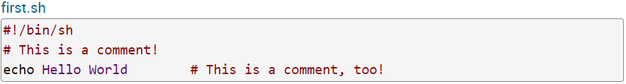
Unix shell scripts
כל קובץ shell שמכיל script יכול להתחיל בשורה #!/bin/sh או #!/bin/bash
  זה בעצם מציין למערכת שהקובץ הזה מכיל סקריפט שירוץ בעזרת ה shell שנמצא ב /bin/sh
  # זה הערה בקובץ
  ! זה סימון מיוחד בסקריפט
במידה ואין ציון לאיזה shell להשתמש, הקובץ ירוץ עם ה shell ברירת המחדל של המשתמש
הפקודה echo מדפיסה למסך את המילים Hello World
כדי להריץ את הקובץ (כמובן כשיש הרשאות מתאימות) נכתוב את השורה
./first.sh

Slide 5
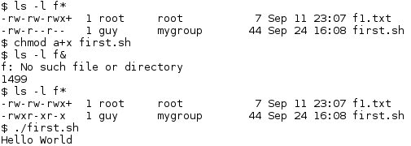
Unix shell scripts

Slide 6


Unix shell scripts
הפקודה ECHO עובדת גם עם מחרוזות

Slide 7
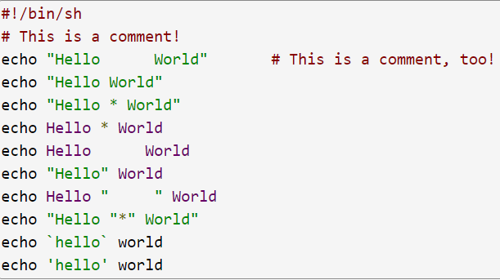
Unix shell scripts
תרגיל: כתבו את הסקריפט הבא בתוך קובץ והריצו את הקובץ
התבוננו בתוצאה
(לא לשכוח לתת הרשאות)

Slide 8
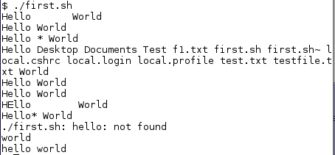
Unix shell scripts

Slide 9
Unix shell scripts - Variables
כמו לכל שפת תכנות, גם בשפת shell קיימים משתנים המתאחסים בזכרון
הגדרת משתנה חדש באמצעות כתיבה:
שם המשתנה=ערך
VAR=value
  אין טיפוסי נתונים
  אסור שיהיה רווח בין ה = למשתנים
    VAR= value – לא עובד
    VAR =value – לא עובד
    VAR = value – לא עובד

Slide 10

Unix shell scripts
קריאה למשתנה באמצעות הסימן $
  לא יכולנו לבצע MY_MESSAGE=Hello World כמו שעשינו ב echo, כי הפקודה echo יכולה לקבל כמה נתונים, כאשר משתנה יכול להכיל רק ערך אחד
    נתון 2 נתון 1

Slide 11
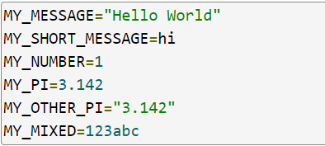
Unix shell scripts
ב Shell אין הקפדה על טיפוסי נתונים. ניתן לשמור כל טיפוס: מחרוזות, מספרים טבעיים, מספרים שלמים וכד'.

Slide 12
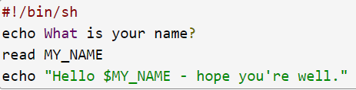

Unix shell scripts
באמצעות הפקודה read ניתן לקרוא קלט מהמשתמש לתוך משתנה
לאחר מכן ההשתמשות במשתנה היא בעזרת $.
  שימו לב, לא הצהרנו על המשתנה, אלא בעת ביצוע הפקודה read הוא נוצר

Slide 13


Unix shell scripts
נתבונן בסקריפט הבא:
הודעת שגיאה. אין כזה משתנה $NAME_home_dir

Slide 14


Unix shell scripts
שם המשתנה בתוך { } מבדיל אותו
משאר התווים האחרים

Slide 15
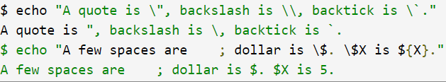
Unix shell scripts
ישנם מספר תווים שמורים בפקודה echo כגון $,\,”,`
כדי להשתמש בהם באופן רגיל נשתמש בתו \ שהוא "תו בריחה" (escape character)
  ` מאפשר לנו להריץ סקריפט פנימי בתוך ה shell

Slide 16
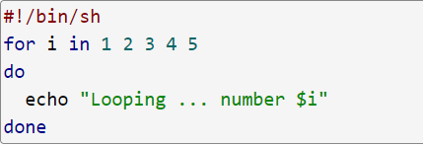

Unix shell scripts
לולאת for: לולאה שרצה על קבוצה של ערכים מתחילתה עד סופה
for <VAR> in <SET>
do
commands
done
המילה do צריכה להיות בשורה נפרדת או שאפשר להשתמש ב ; אחרי ה <SET> ולכתוב do באותה השורה

Slide 17
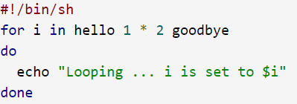
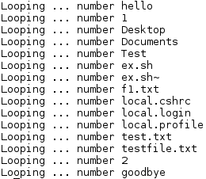
Unix shell scripts
  אפשר להכניס כל דבר בתור SET ומשתנה הלולאה יקבל כל ערך לפי הסדר.
  * משמעותו כל הקבצים והתיקיות בתיקיה הנוכחית (התיקיה בה מריצים את הקובץ)

Slide 18


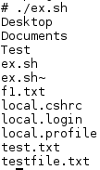
Unix shell scripts

Slide 19
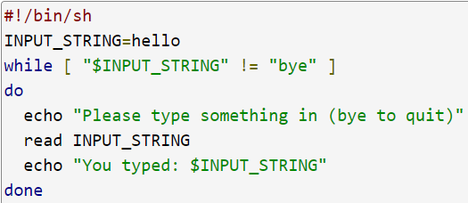
Unix shell scripts
לולאת while:
while [ condtion ]
do
…
done
כאשר כותבים תנאי חייבים להוסיף רווחים לפני ואחרי [ או ] וכן לפני בדיקת שיוויון !!!

Slide 20
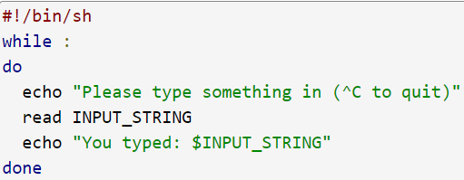
Unix shell scripts
גם התנאי הוא אופציונאלי
  : כדי לבצע TRUE

Slide 21
Unix shell scripts
תרגיל: כתבו תוכנית המקבלת מהמשתמש נתיב (PATH) של תיקייה (בעזרת הפקודה READ). שימו לב: לא לקרוא למשתנה בשם PATH
התוכנית תעבור על כל הקבצים והתיקיות בתיקיה הזו ותוסיף גישת כתיבה עבור כל המשתמשים.
התוכנית תמשיך לקבל PATH של תיקיות עד כאשר יתקבל הערך 0

Slide 22
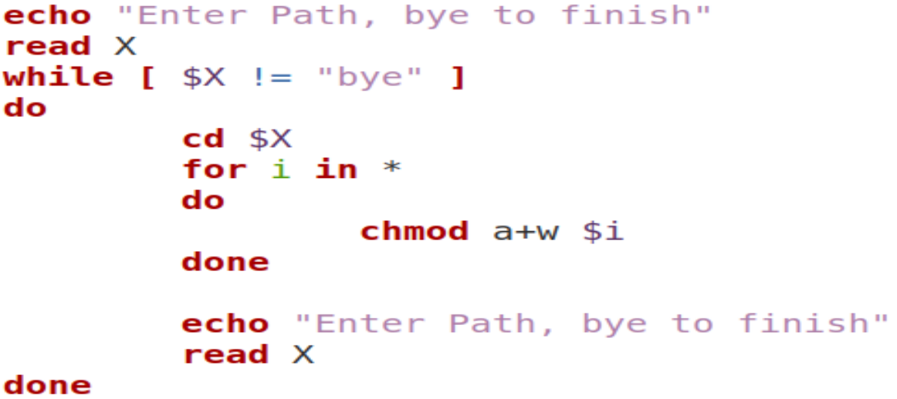
Unix shell scripts

Slide 23

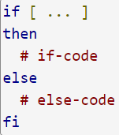
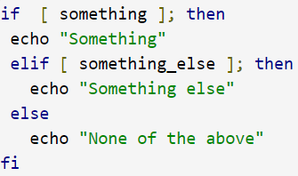
Unix shell scripts
תנאי IF:
  מסתיים תמיד במשפט fi (שזה if הפוך)
  elif – קיצור של else if

Slide 24
Unix shell scripts
תחביר תנאים
Action | Syntax | Example
< | -lt | [ “$X” -lt “0” ]
> | -gt | [ “$X” -gt “0” ]
<= | -le | [ "$X" -le "0" ]
>= | -ge | [ "$X" -ge "0" ]
= | = | [ "$X" = "0" ]
!= | != | [ "$X" != "hello" ]
And | && | [ "$X" -le "0" ] && [ "$Y" -ge "0" ]
Or | || | [ "$X" -le "0" ] || [ "$Y" -ge "0" ]

Slide 25
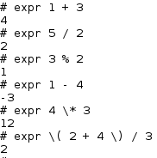
Unix shell scripts
הפקודה expr: חישוב ביטויים מתמטיים
expr expression
כאשר נרצה להשתמש בכפל נשתמש בתו בריחה \
כמו כן בסוגריים כדי לחשב ביטויים מורכבים

Slide 26


Unix shell scripts

Slide 27
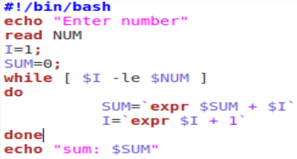
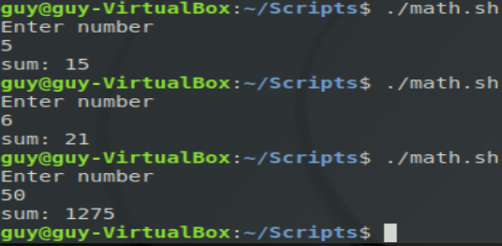
UNIX
דוגמא: הדפסת סכום סדרה חשבונית

Slide 28
Unix shell scripts
כתוב סקריפט המקבל מהמשתמש מספר שלם ומדפיס את העצרת של המספר
5! = 1*2*3*4*5
כתוב סקריפט sortUp הקולט מהמשתמש שלושה מספרים ומדפיסה את הקטן ביותר (רמז: &&)
כתבו סקריפט המקבל מהמשתמש מספר ומדפיס את סכום הספרות שלו
כתוב סקריפט בשם perfect המקבל מהמשתמש מספר שלם ומדפיס את כל המספרים המושלמים החל מ 2 ועד למספר (כולל). (מספר מושלם הוא מספר ששווה לסכום כל מחלקיו. למשל 6=1+2+3 הוא מספר מושלם)

Slide 29
Unix shell scripts
העברת פרמטרים: ניתן להעביר פרמטרים לסקריפט מיד עם הרצתו ללא צורך לקרוא קלט מהמשתמש.
למשל הפקודה ./file.sh hello world earth תעביר לסקריפט 3 פרמטרים בשם hello, world, earth
הגישה לפרמטרים היא ע"י הסימן $. למשל $1 ייתן את הפרמטר הראשון
$2 את הפרמטר השני וכו’.
$0 ייתן לנו את שם הקובץ של הסקריפט
$@ ייתן לנו את רשימת כל הפרמטרים
$# הוא מספר הפרמטרים שנשלחו

Slide 30
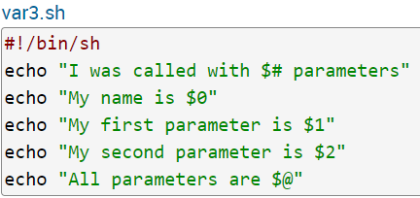
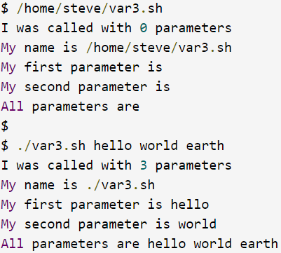
Unix shell scripts

Slide 31
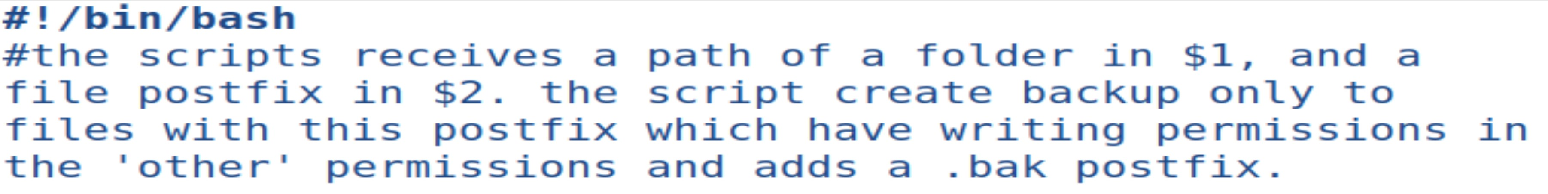
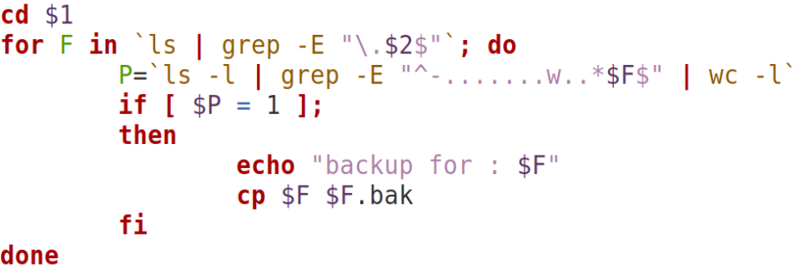
Unix
shell scripts
הסקריפט מקבל נתיב של תיקיה כפרמטר ב $1, וסיומת קובץ כפרמטר ב $2. הסקריפט מגבה רק קבצים מהתיקייה עם הסיומת המתאימה, שלהם הרשאות כתיבה למשתמש other.

Slide 32
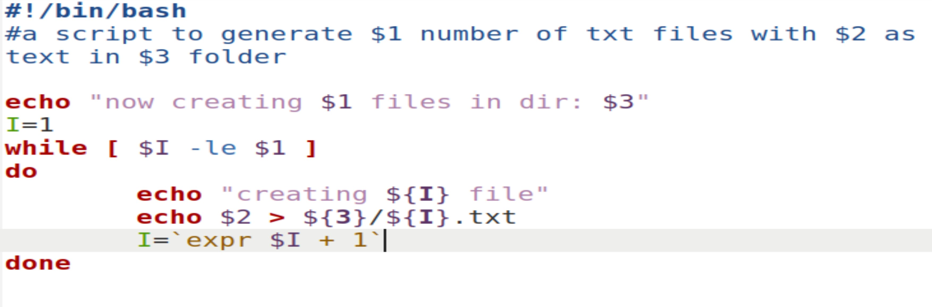
./bla.sh 4 “hungry” /home/moshe/Test
Unix
shell scripts
הסקריפט מקבל מספר שלם כפרמטר ב $1, מחרוזת ב $2 ותיקייה ב $3. הסקריפט יוצר קבצים ככמות הפרמטר הראשון, עם הטקסט שהתקבל, בתוך התיקייה שהתקבלה.

Slide 33
Unix shell scripts
תרגיל: כתוב סקריפט שמקבל מהמשתמש רשימה של 3 תיקיות שונות כפרמטרים בשורת ההרצה
הסקריפט מעתיק את עצמו לכל אחת משלושת התקיות הללו (רמז $0), לאחר מכן הסקריפט מציג בכל תיקיה את הקבצים והתיקיות שבה.
תרגיל: כתוב סקריפט שמקבל מהמשתמש רשימה של תיקיות. הסקריפט מוחק את כל הקבצים התיקיות הללו ולאחר מכן יוצר את התיקייה ריקה.

Slide 34
Pipes & Redirects
תרגיל: כתוב קובץ סקריפט שמקבל ע"י פרמטר עם הקובץ (לא בעזרת READ) נתיב של תיקיה. הסקריפט ידפיס את כל הקבצים והתיקיות בתיקיה הזו ממוינים בסדר הפוך! (לפי שם הקובץ)
לאחר מכן, הסקריפט ידפיס בצורה מפורטת את כל הקבצים בלבד, שיש להם הרשאת קריאה לבעל הקובץ,כולל המידע עלהים הקיימים בתיקיה הזו, ממוינות לפי גודל הקובץ (רמז, הפקודה grep יודעת לעבוד עם ביטויים רגולריים, כך שתחילת שורה מסמנים בתו ^)
לאחר מכן הסקריפט ידפיס כמה קבצים או תיקיות יש בתיקיה שיש להם ACL
רמז: גם grep , עוד רמז: wc

Slide 35
Pipes & Redirects
תרגיל: כתוב סקריפט שמקבל מהמשתמש נתיב של תיקייה, הסקריפט ידפיס את כל הקבצים והתיקיות בתיקיה הזו לתוך קובץ, ששמו התקבל כפרמטר שני לסקריפט.
לאחר מכן, הסקריפט ידפיס בעזרת הקובץ, את הקבצים והתיקיות שמכילים את רצף התווים abc, ממוינים בצורה הפוכה.

